Slide 1
위험성 평가 회의
23.04.17~ 23.05.14
부암2차 비스타동원 아트포레 신축공사현장

Slide 2
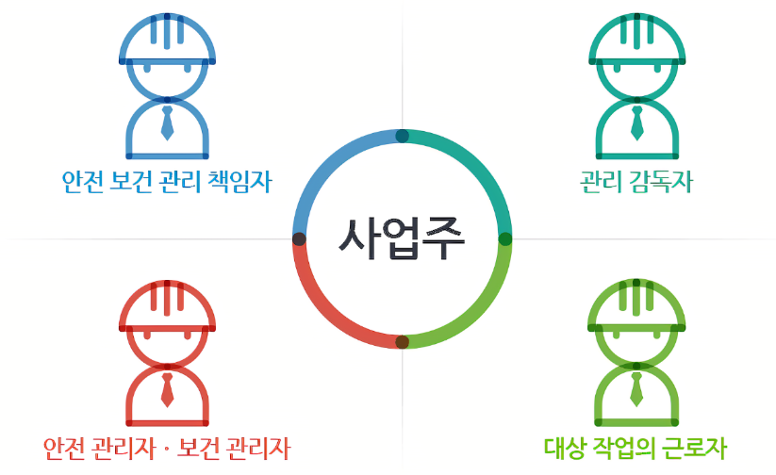
◆ 위험성평가 실시에 관한 사항 (산업안전보건법 36조)
[산업안전보건법 제36조(위험성평가)]
사업주는 업무에 기인하는 유해·위험요인을 찾아내어 위험성을 결정하고, 그 결과에 따라 이 법과 이 법에 따른 명령에 의한 조치를 하여야 하며, 근로자의 위험 또는 건강장해를 방지하기 위하여 필요한 경우에는 추가적인 조치를 하여야 한다.
✦ 위험성평가 대상 - 현장 내에서 진행되는 모든작업
- 위험성평가는 누락되는 공종이 발생하지 않도록 하여야 하며, 작업단계 발생되는 추가 위험요인은 별도 위험성평가를 실시하여야 한다.
✦ 위험성평가 주기 - 4주간 1회 실시
✦ 근로자 전파교육 - 4주간 위험성평가 실시 후 전 근로자 전파교육 실시
✦ 안전대책 이행여부 점검 - 일일 안전점검 실시
- 시정지시 및 조치여부 F/B
✦ 위험성요인 도출 시 반드시 근로자의 의견을 반영하고 협력사 현장소장의 충분한 경험을 바탕으로 한 선택과 집중 요망
◆ 사업주와 수급인 또는 수급인 상호간의 연락방법 및 작업공정의 조정

Slide 3
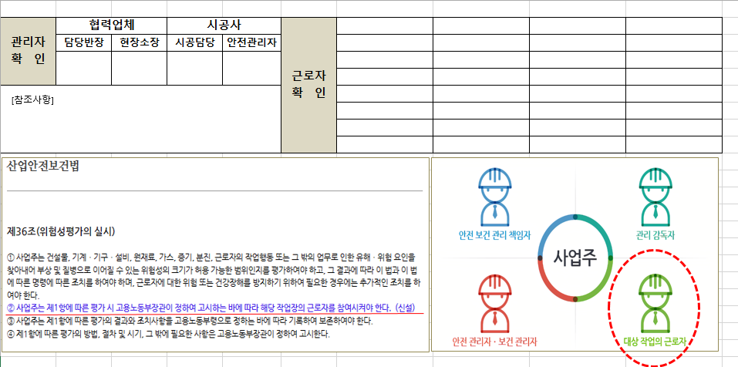
◆ 위험성평가 실시에 관한 사항 (산업안전보건법 36조)
전 근로자 서명 기재 후 게시

Slide 5
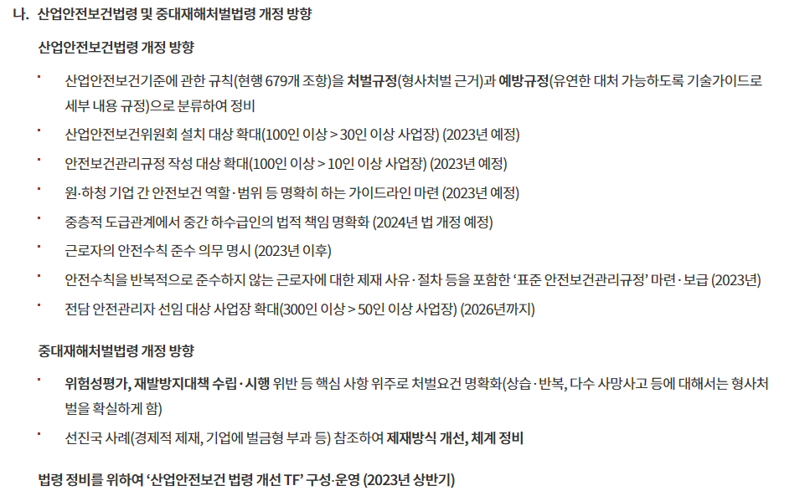

Slide 6
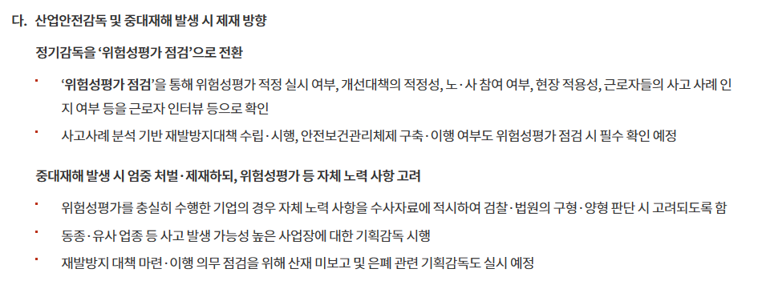

Slide 8
현장통 관련사항

Slide 9
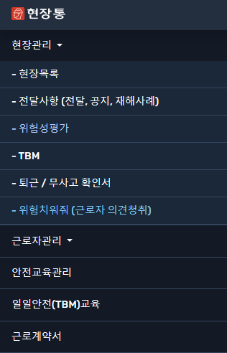
위험성평가 실시에 관한 사항 (산업안전보건법 36조)
현장통에 등재

Slide 10
◆ 현장통 전달 및 공지사항

Slide 11
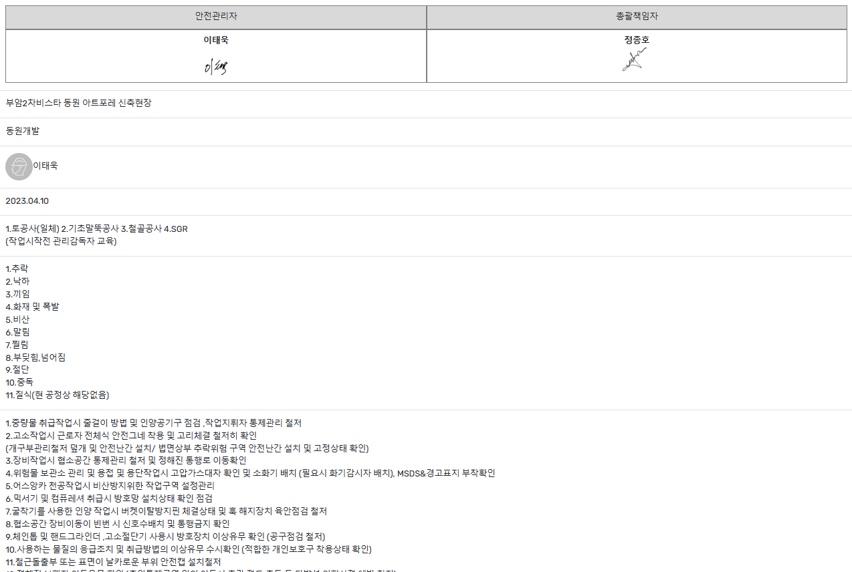
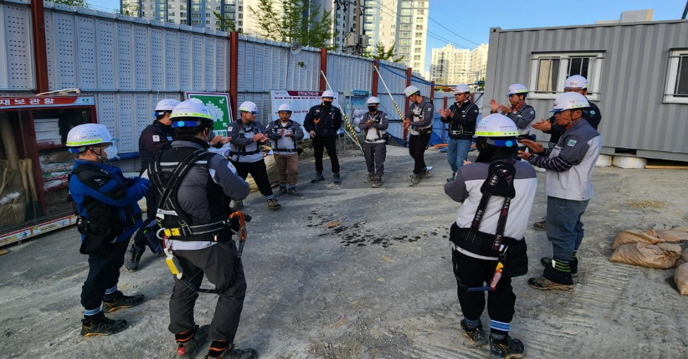
◆ TBM 활동 시 위험요인 및 안전대책 전파 (위험성평가 회의 내용전파)
동원개발 관리감독자 현장교육 매일실시

Slide 12
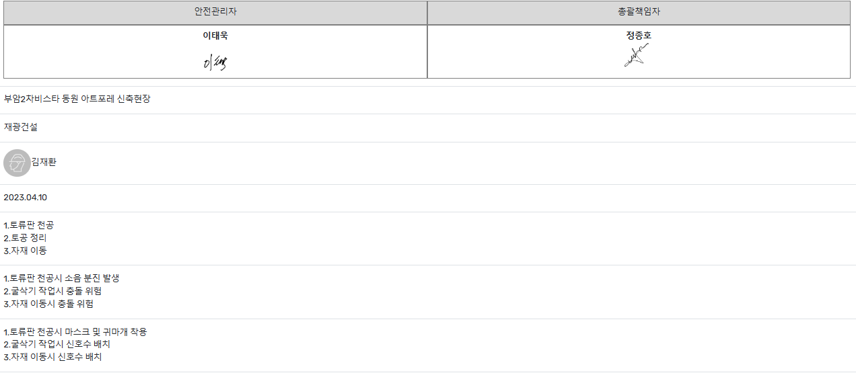
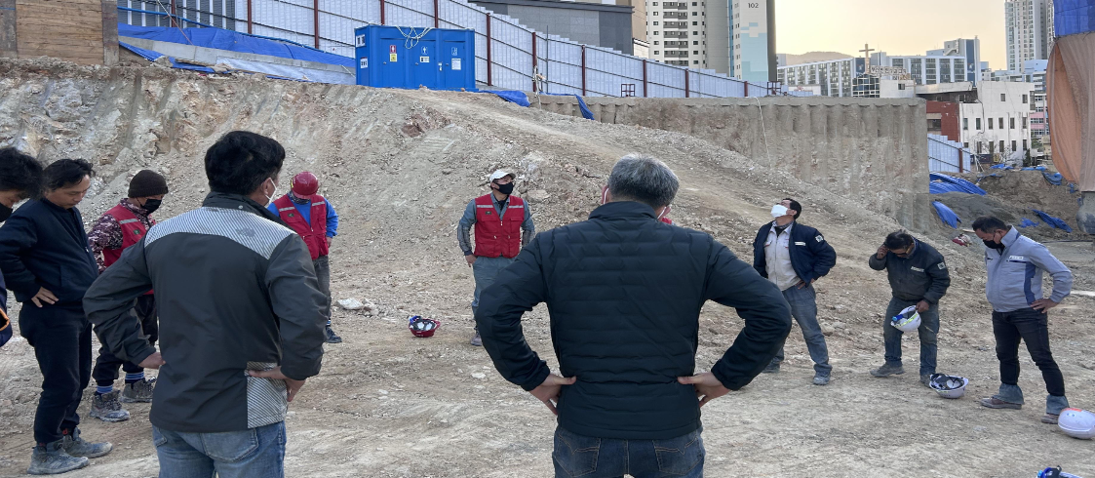
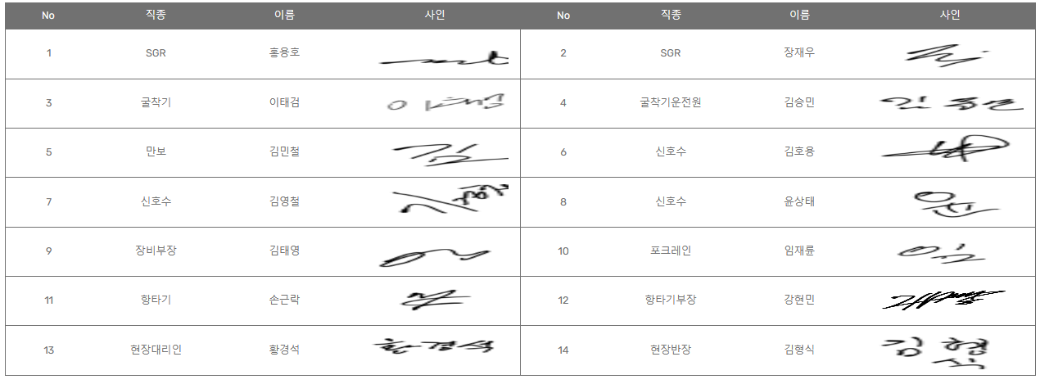
◆ TBM 활동 시 위험요인 및 안전대책 전파 (위험성평가 회의 내용전파)
재광건설 전 관리감독자 및 근로자 매일실시

Slide 13
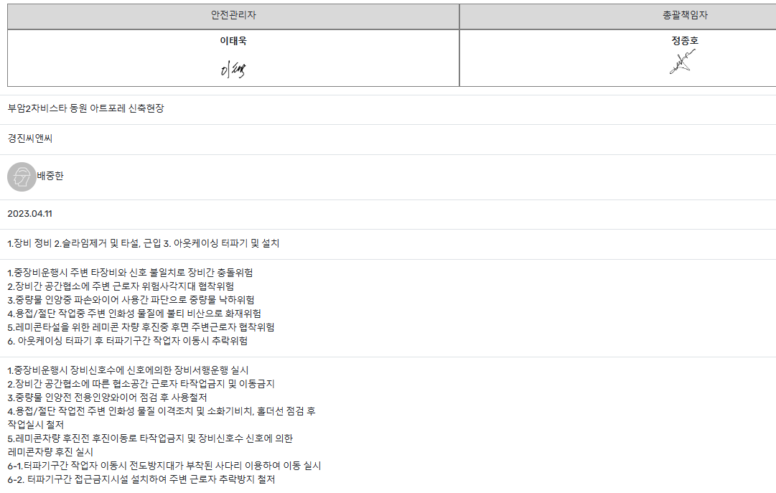
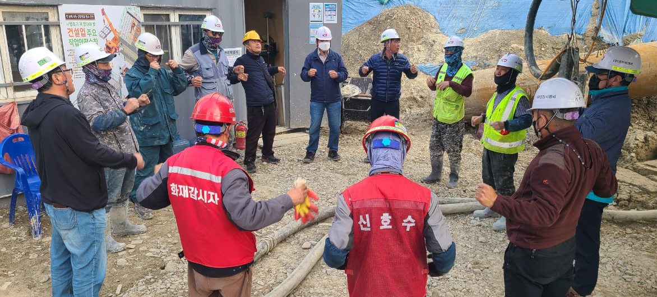
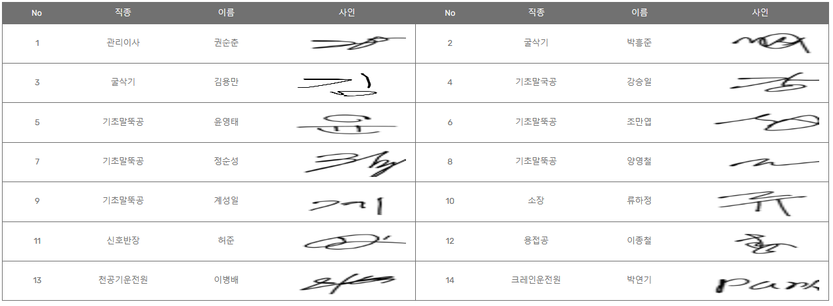
◆ TBM 활동 시 위험요인 및 안전대책 전파 (위험성평가 회의 내용전파)
경진시엔씨 전 관리감독자 및 근로자 매일실시

Slide 14
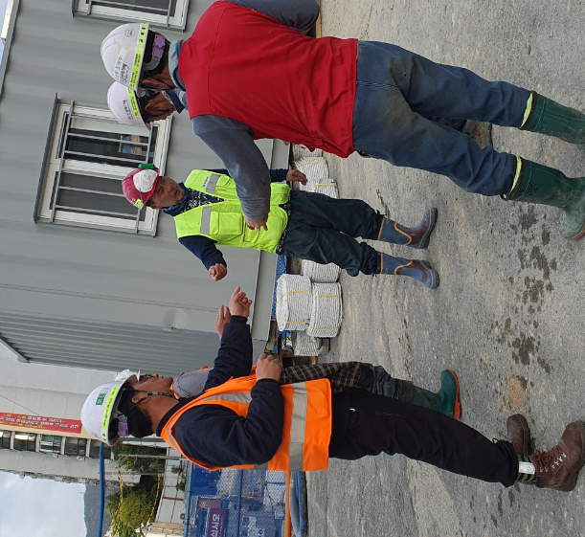
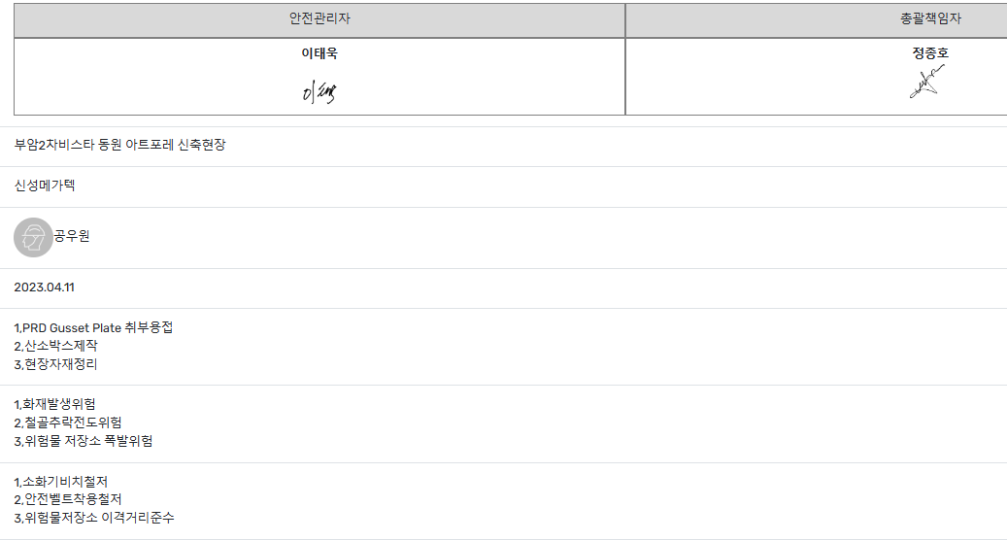
◆ TBM 활동 시 위험요인 및 안전대책 전파 (위험성평가 회의 내용전파)
신성메가텍 전 관리감독자 및 근로자 매일실시

Slide 15
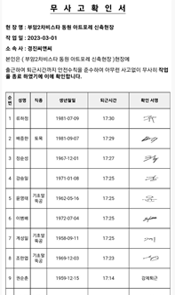
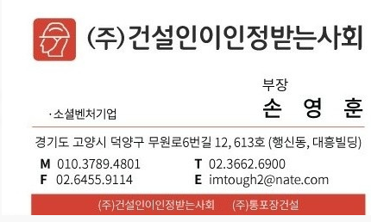
◆ 퇴근/ 무사고 확인서 확인철저

Slide 16
목 차
전회 차 Feedback
금회 위험성평가 발표(협력사별)
전달사항 및 공지사항
건의사항 및 경영자 검토
1
- 공사팀장 또는 안전관리자
1
2
- 협력사 소장/관리감독자/안전관리자/현장소장
2
- 공사팀장 및 안전관리자
3
- 현장 내 전 구성원/현장소장
4

Slide 18
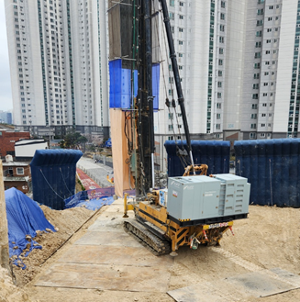
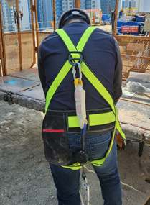
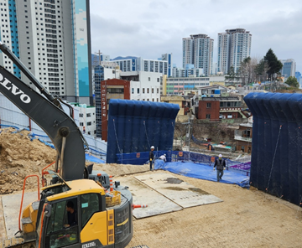
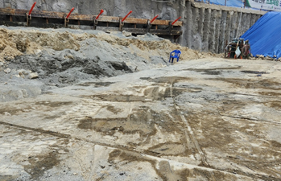
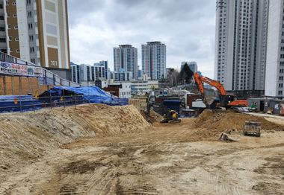
1.전회 차 Feedback
관리대상-㈜재광건설
CIP 천공작업 _양호
명일 오전 중 완료 예정

Slide 19
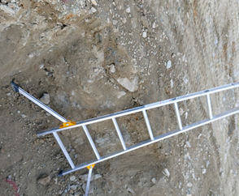
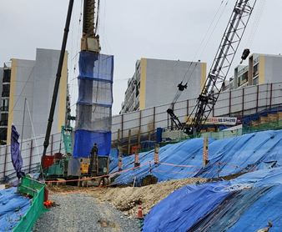
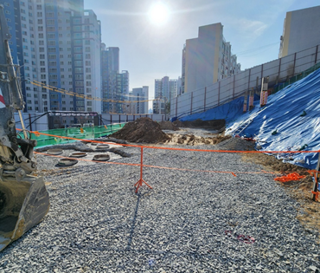
1.전회 차 Feedback
관리대상-㈜경진씨엔씨
아웃케이싱 터파기 작업_양호
명일 오전 중 완료예정

Slide 20
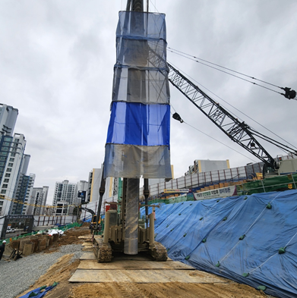
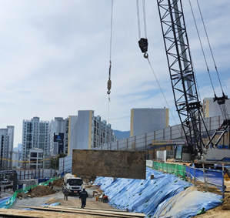
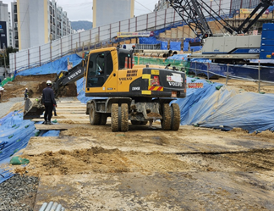
1.전회 차 Feedback
관리대상-㈜경진씨엔씨
기초말뚝 천공작업 _양호
명일 오전 중 완료예정

Slide 21
1.전회 차 Feedback
관리대상-㈜경진씨엔씨
항타기 반출작업 전회 차 작업 없음
N/A

Slide 22
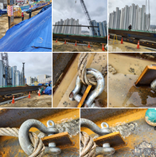
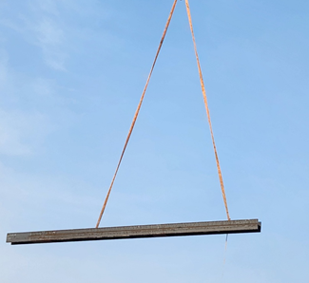
1.전회 차 Feedback
관리대상-㈜신성메가텍
빔 하역 및 적재작업 _양호

Slide 23
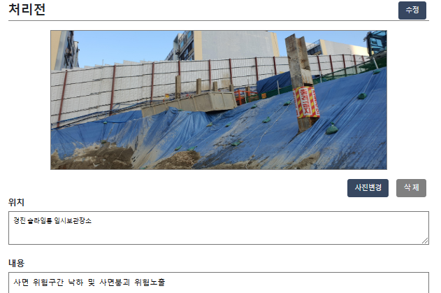
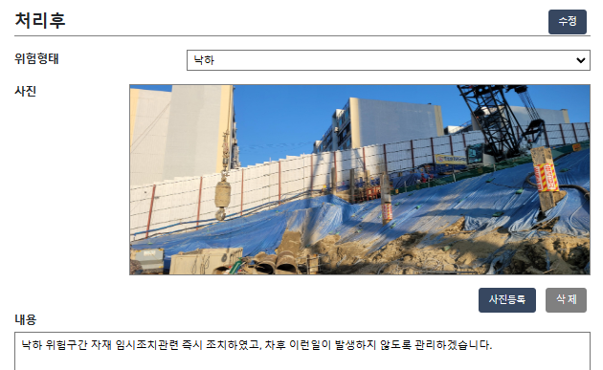
1.전회 차 Feedback
전회 차 우수 or FEED BACK
사면 위험구간 낙하 및 사면붕괴 위험 노출
위험 치워줘

Slide 24
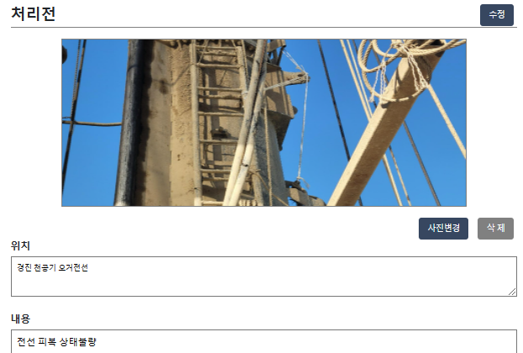
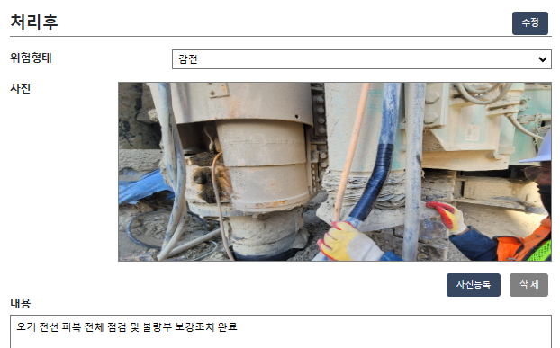
1.전회 차 Feedback
전회 차 우수 or FEED BACK
오거 전선 피복상태 손상
위험 치워줘

Slide 25
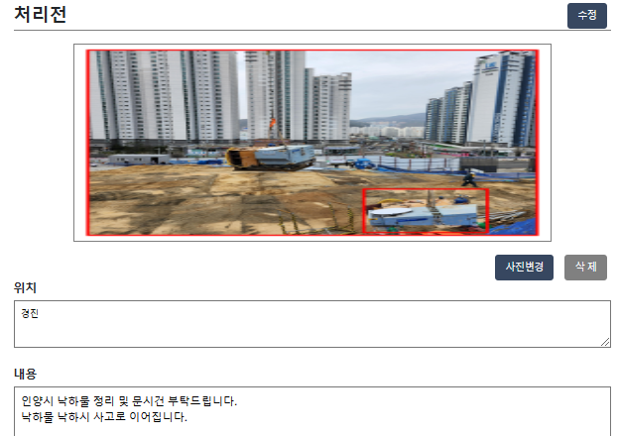
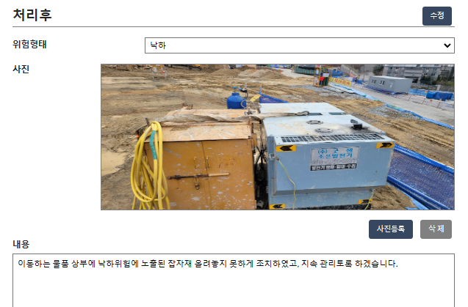
1.전회 차 Feedback
전회 차 우수 or FEED BACK
용접기 등 자재 인양 시 낙하물 정리 및 체결조치 미흡
위험 치워줘

Slide 26
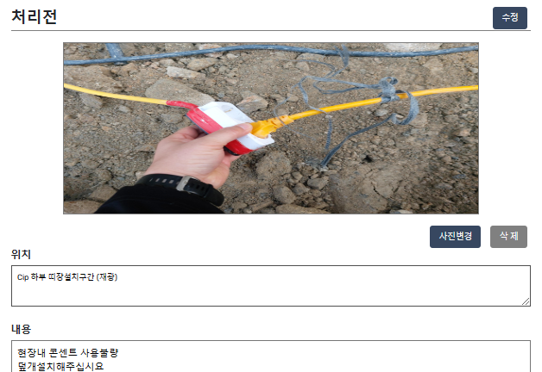
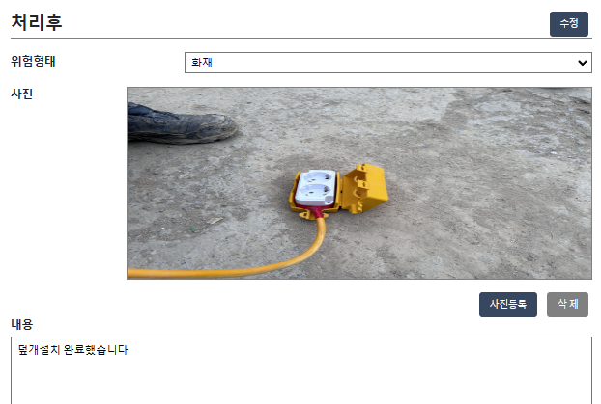
1.전회 차 Feedback
전회 차 우수 or FEED BACK
건설현장에서 사용하는 콘센트 방호덮개 미설치
위험 치워줘

Slide 27
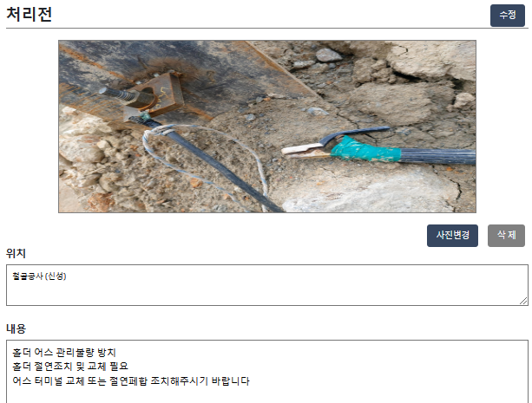
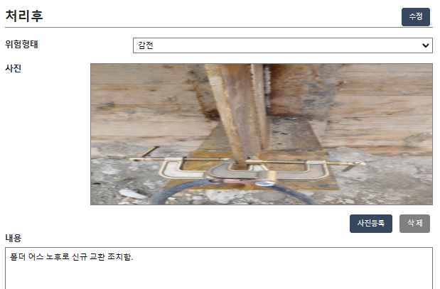
1.전회 차 Feedback
전회 차 우수 or FEED BACK
용접기 홀더 손잡이 및 어스 절연조치 불량
위험 치워줘

Slide 28
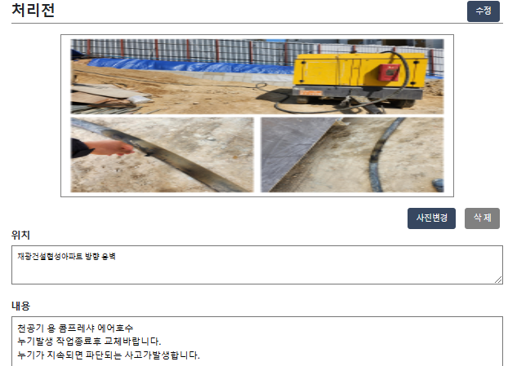
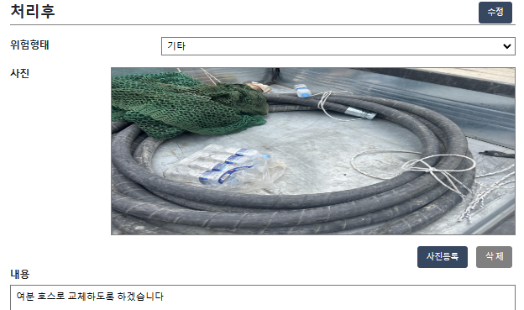
1.전회 차 Feedback
전회 차 우수 or FEED BACK
에어호스 손상으로 인한 파단위험
위험 치워줘

Slide 29
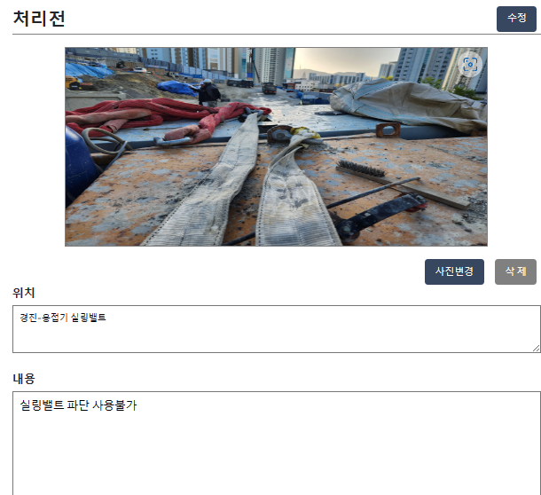
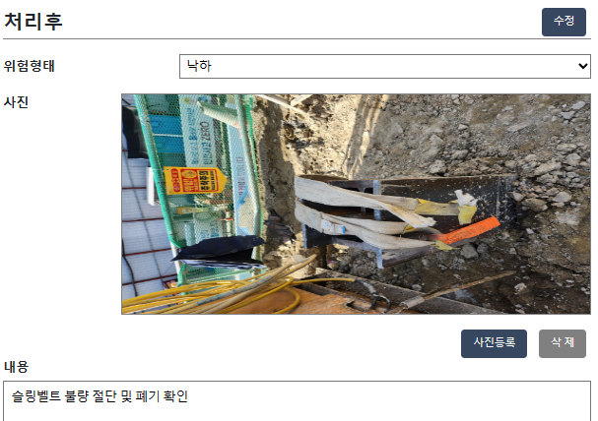
1.전회 차 Feedback
전회 차 우수 or FEED BACK
슬링벨트 손상으로 인한 파단위험
위험 치워줘

Slide 30
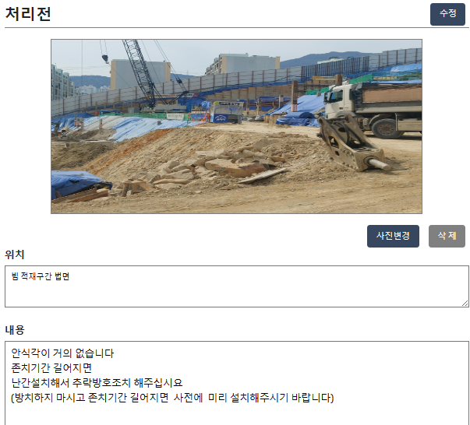
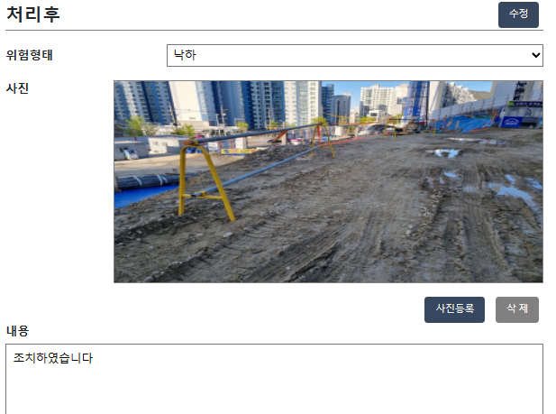
1.전회 차 Feedback
전회 차 우수 or FEED BACK
법면구간 추락위험
위험 치워줘

Slide 31
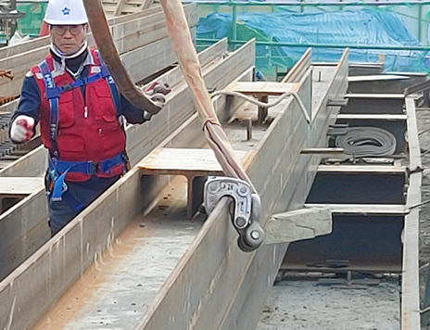
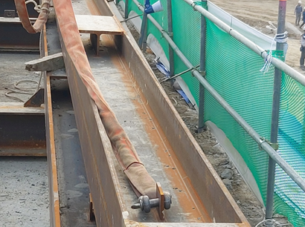
1.전회 차 Feedback
전회 차 우수 or FEED BACK
빔 클램프 사용시 작업방법 변경조치 완료
체결방법 변경조치

Slide 32
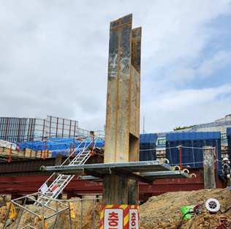
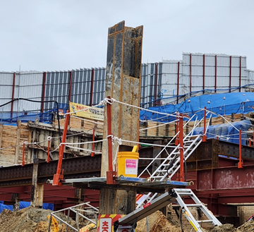
1.전회 차 Feedback
전회 차 우수 or FEED BACK
칼럼용접 작업시 추락방호조치 미흡
1.발판고정
2.생명줄 설치
3.고리체결

Slide 33
1.전회 차 Feedback
전회 차 우수 or 미결사항 FEED BACK
고소작업대차 투입인원 안전그네 착용 불량
추락위험이 있는 모든 구역에 상체식 벨트 착용불가
(전체식 안전그네 착용)
ex) 실제 상체식 벨트 착용 후 고소 작업 중 추락한 사고사례 발생

Slide 34
3.공지사항
1.유해위험 기계기구 점검현황

Slide 35
동종업종 사고사례 및 안전대책

Slide 36
[사고사례 및 안전대책]

Slide 37
[사고사례 및 안전대책]

Slide 38
[사고사례 및 안전대책]

Slide 39
[사고사례 및 안전대책]

Slide 40
[사고사례 및 안전대책]

Slide 41
[사고사례 및 안전대책]

Slide 42
23년 07월01일 산안법 개정
(굴착기)

Slide 43
3.공지사항

Slide 44
3.공지사항

Slide 45
3.공지사항

Slide 47
2.금회 차 위험성평가
협력사 위험성평가 발표 및 검토의견 발표
[재광건설]
■ 4주간 위험성 평가표

Slide 48
2.금회 차 위험성평가
협력사 위험성평가 발표 및 검토의견 발표
[재광건설]
■ 4주간 위험성 평가표

Slide 49
2.금회 차 위험성평가
위험성평가 발표 및 검토의견 발표
[재광건설]
■ 4주간 공정표

Slide 50
2.금회 차 위험성평가
위험성평가 발표 및 검토의견 발표
[경진씨엔씨]
■ 4주간 위험성 평가표

Slide 51
2.금회 차 위험성평가
위험성평가 발표 및 검토의견 발표
[경진씨엔씨]
■ 4주간 위험성 평가표

Slide 52
2.금회 차 위험성평가
위험성평가 발표 및 검토의견 발표
[경진씨엔씨]
■ 4주간 공정표

Slide 53
2.금회 차 위험성평가
위험성평가 발표 및 검토의견 발표
[신성메가텍]
■ 4주간 위험성 평가표

Slide 54
2.금회 차 위험성평가
위험성평가 발표 및 검토의견 발표
[신성메가텍]
■ 4주간 위험성 평가표

Slide 55
2.금회 차 위험성평가
위험성평가 발표 및 검토의견 발표
[신성메가텍]
■ 4주간 공정표

Slide 57
3.공지사항 및 전달사항 (일정공유)
* 일정 변경 시 현장통 공지사항으로 전파
No. | 내 용 | 일 자 | 비 고
1 | 노사협의체회의 및 노사합동점검 | 04/13 | 전 현장
2 | 2023년 작업환경측정 | 04/18 | 전 현장
3 | 관리감독자 정기안전보건 교육 | 04/25 | 동원개발
4 | 근로자 정기안전보건 교육 | 04/26 | 동원개발
5 | 근로자 정기안전보건 교육 | 04/26~~04/28 | 재광건설
6 | 최초위험성평가 회의 | 04/30~~05/10 | 용마루건설 및 광진개발 (신규투입업체)
7 | 비상사태 대응훈련 | 05월 중 실시예정
8
9

Slide 58
비상 대피로
- 대피로
범 례
 | 대피 통로
 | 소화기
 | 유도자
 | 소방차
 | 구급차

Slide 59
부산광역시 부산진구 황령대로 12(범천동) 이샘병원
일반검진, 배치 전 특수 ,특수검진 지정병원

Slide 61
3.공지사항
근로자 일반검진 미실시에 관한 과태료 여기서 중요한 것은 근로자도 과태료 대상!

Slide 62
3.공지사항
근로자 특수검진 미실시에 관한 과태료 여기서 중요한 것은 근로자도 과태료 대상!

Slide 63
산업안전보건법 시행규칙 제202조

Slide 64
3.공지사항
작업환경측정 미 실시에 관한 과태료

Slide 66
4.금회 차 건의사항
특이사항 없음

Slide 67
5.경영자 검토
1.각 공정별 위험요소 확인 및 안전대책 실행 강화 철저
2.위험성평가 회의 내용 전 근로자 전파 실시
3.중량물 취급작업계획서 검토 및 확인 절차 철저
4.토공사 관련 추락구역 안전시설물 설치기준 준수 및 선제적 대응으로 사전확인 (설치 후 유지관리 )
5.장비작업 구역 통제 (신호수 및 작업지휘자에 의한 통제관리)

Slide 68
[ 위험성평가 회의 사진대지 ]

Slide 69
안전은 운이 아닙니다.

